Slide 1
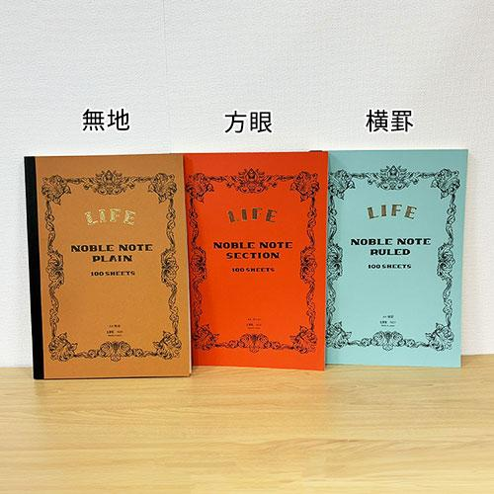
【提案書】
ノーブルノート A4
ビジネスから趣味まで幅広く活用できるA4サイズのノーブルノート。書き味滑らかで目の負担も少ない、Lライティングペーパーを職人の熟練した加工技術で一冊ずつ丁寧に仕上げた逸品です。
特徴
納期
納期スペース
仕様
サイズ : A4判
備考 : 内容：100枚
お見積
お見積りスペース

